Slide 1
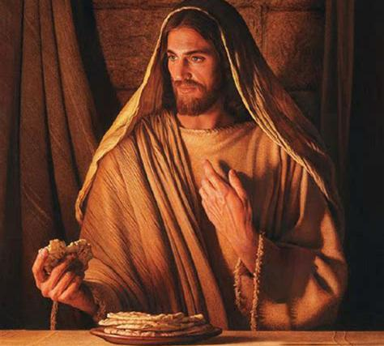
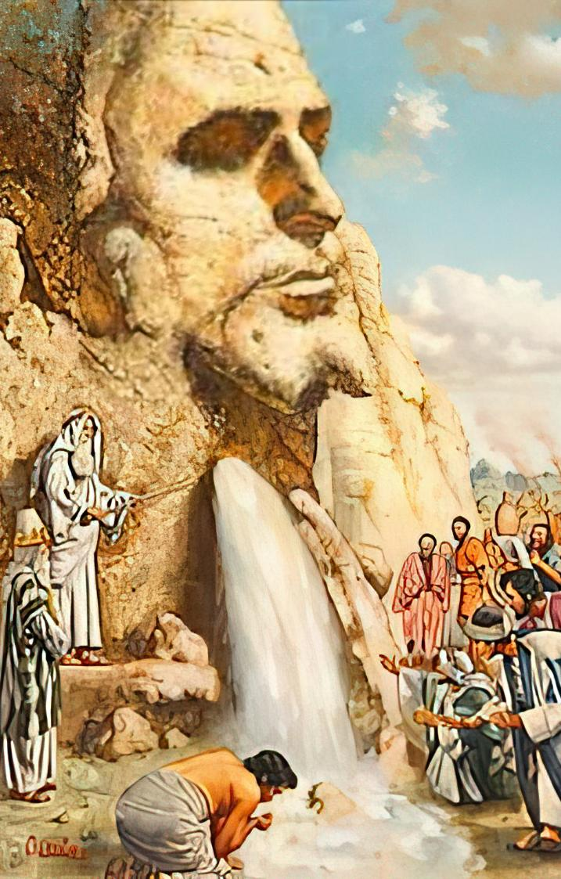
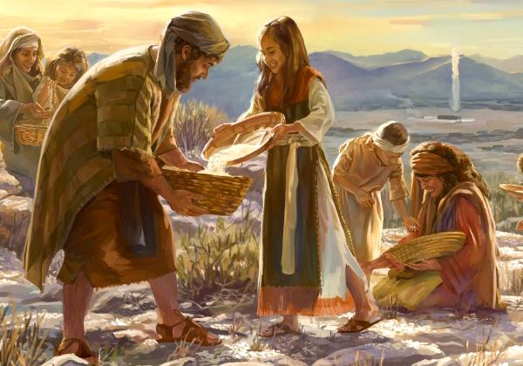
জীবন খাদ্য
ও
জীবন জল
বাংলা অনুবাদক: মৃনাল কান্তি ভূঞ্যা
(Mrinal Kanti Bhunia)
১৬ আগস্ট, ২০২৫ এর জন্য পাঠ ৭

Slide 2
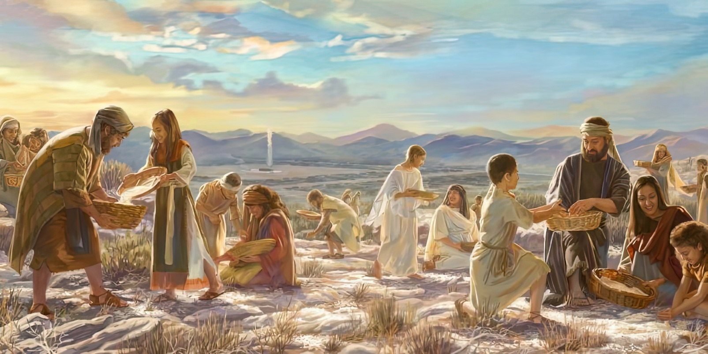

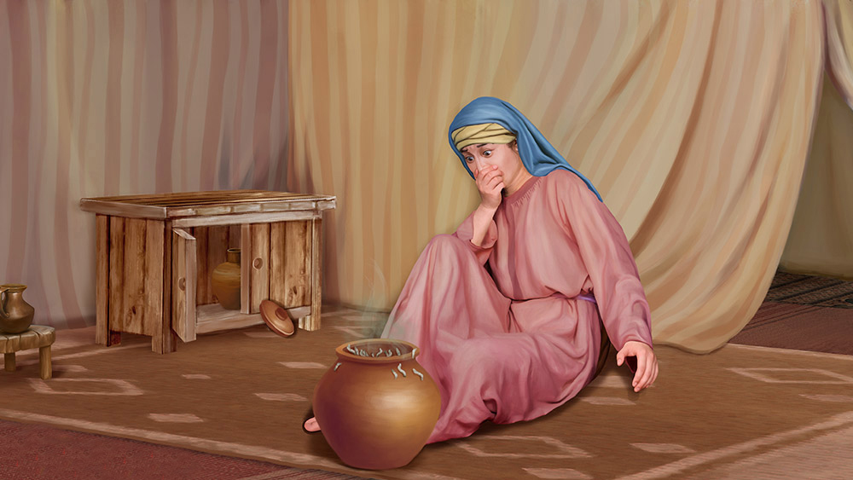
“তখন সদাপ্রভু মোশিকে কহিলেন, তোমরা আমার আজ্ঞা ও ব্যবস্থা পালন করিতে কত কাল অসম্মত থাকিবে? দেখ, সদাপ্রভুই তোমাদিগকে বিশ্রামবার দিয়াছেন, তাই তিনি ষষ্ঠ দিনে দুই দিনের খাদ্য তোমাদিগকে দিয়া থাকেন; তোমরা প্রতিজন স্ব স্ব স্থানে থাক; সপ্তম দিনে কেহ নিজ স্থান হইতে বাহিরে না যাউক। তাহাতে লোকেরা সপ্তম দিনে বিশ্রাম করিল।”
যাত্রাপুস্তক 1:28-30

Slide 3

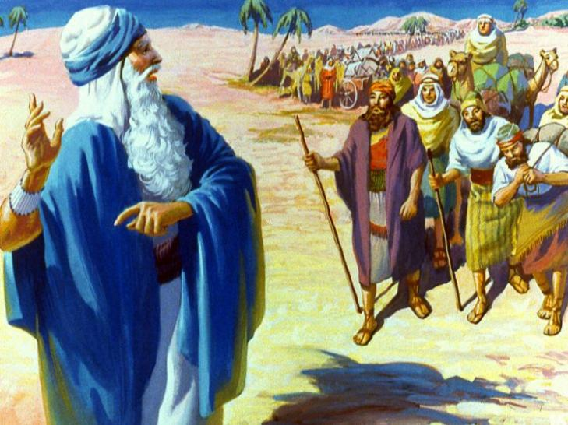
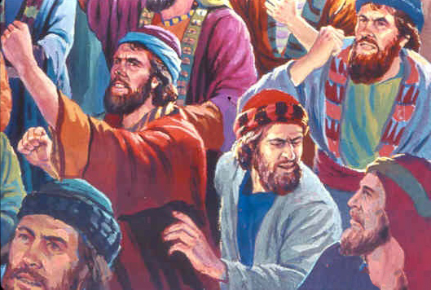
অবশেষে তারা মিসরের সীমানা পার হয়ে এল। এখন তারা কানা‘আনের পথে, সেই দেশ যা দুধ ও মধুতে পরিপূর্ণ।
তিন দিন ধরে সবকিছু ঠিকঠাক মনে হচ্ছিল। কিন্তু তাদের কাছে থাকা খাবারের সরবরাহ ফুরিয়ে আসছিল। মরুভূমিতে দুই মিলিয়ন মানুষকে কীভাবে তারা খাওয়াবে?
সমস্যার প্রথম ইঙ্গিতেই লোকেরা অভিযোগ করতে শুরু করল। তারা বলল, “এর চেয়ে তো মিসরে মারা যাওয়াই ভালো ছিল!” স্পষ্টতই, তাদের বিশ্বাসকে এখনও অনেক বেড়ে উঠতে হবে, আরও মজবুত হতে হবে।তাই ঈশ্বর তাদের জন্য জল ও রুটি জোগালেন; শত্রুদের হাত থেকে তাদের রক্ষা করলেন; এবং তাদের সংগঠিত হতে সাহায্য করলেন।
পরিষ্কার জল (যাত্রাপুস্তক 15:22-27)
স্বর্গ থেকে রুটি (যাত্রাপুস্তক 16:1-36)
হোরেবের শিলা (যাত্রাপুস্তক 17:1-7)
হাত তুলে ধরো (যাত্রাপুস্তক 17:8-16)
ভাল পরামর্শ (যাত্রাপুস্তক 18:1-27)
জীবনরুটি ও জল: যীশু

Slide 4

"ইব্রিয়দের বহুমুখী অভিজ্ঞতা ছিল কনানে তাদের প্রতিশ্রুত বাসস্থানের জন্য প্রস্তুতির একটি বিদ্যালয়। ঈশ্বর চান যে আজকের দিনে তাঁর জনগণ নম্র হৃদয় ও শেখার মানসিকতা নিয়ে সেই সমস্ত পরীক্ষার পুনরালোচনা করুক, যেগুলোর মধ্য দিয়ে প্রাচীন ইস্রায়েল গিয়েছিল, যাতে তারা স্বর্গীয় কনানের জন্য প্রস্তুতি নিতে শিখতে পারে।"
EGW (Patriarchs and Prophets, p. 293)

Slide 5


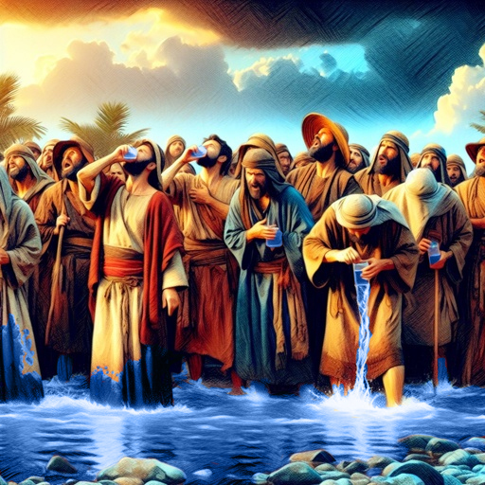
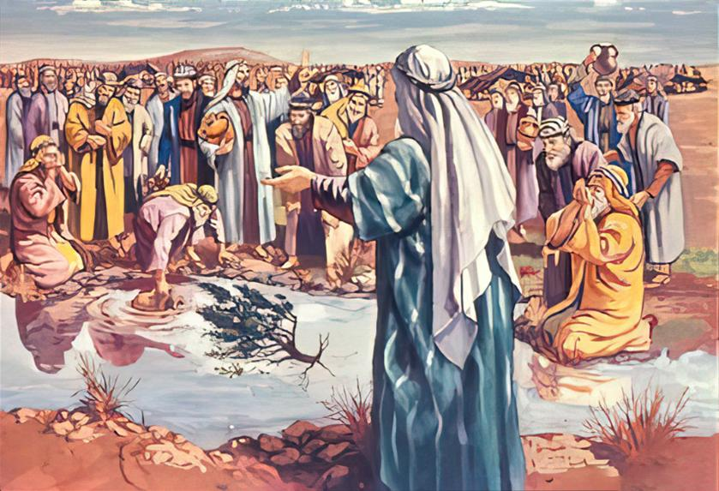
বিশুদ্ধ জল
“পরে তাহারা মারাতে উপস্থিত হইল, কিন্তু মারার জল পান করিতে পারিল না, কারণ সেই জল তিক্ত; এই জন্য তাহার নাম মারা [তিক্ততা] রাখা হইল।” (যাত্রাপুস্তক 15:23)
যদি ঈশ্বর আমাদের সঙ্গে থাকেন, তাহলে আমাদের সঙ্গে খারাপ কিছু কীভাবে ঘটতে পারে? লাল সাগর পার হওয়ার পর ইস্রায়েলীয়দের এমনটাই ভাবনা ছিল।
পান করার মতো জল না পেয়ে তারা অভিযোগ করল, “আমরা কী খাব?” (যাত্রাপুস্তক 15:24)। ঈশ্বর চাইলে আগে থেকেই জল বিশুদ্ধ করতে পারতেন, কিন্তু তিনি উপযুক্ত সময়ের অপেক্ষা করলেন।
তিনি মোশিকে আশ্চর্যকর্ম করতে সাহায্য করতে বললেন এবং তাকে নির্দেশ দিলেন একটি গাছ জলেতে ফেলে দিতে, যা জলকে বিশুদ্ধ করল (যাত্রাপুস্তক 15:25)।
ঈশ্বর চান আমরা যেন তাঁর উপস্থিতি সম্পর্কে সচেতন থাকি, তাঁর আদেশের জন্য অপেক্ষা করি এবং তাঁর সঙ্গে সহযোগিতা করি।
যদি ইস্রায়েল ঈশ্বরের প্রত্যাশা পূরণ করত এবং তাঁর দেওয়া নিয়মগুলি অনুসরণ করত, তাহলে তারা নিশ্চিত থাকতে পারত যে তারা অমঙ্গল থেকে রক্ষা পাবে (যাত্রাপুস্তক 15:26)।

Slide 6


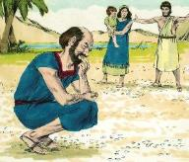
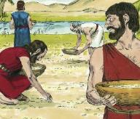
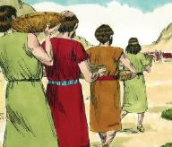
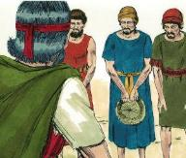
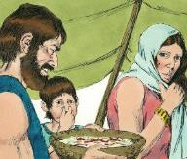
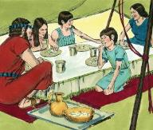
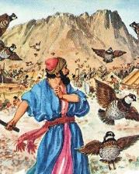
স্বর্গ থেকে রুটি
“আর তাহা দেখিয়া ইস্রায়েল-সন্তানগণ পরস্পর কহিল, উহা কি? কেননা তাহা কি, তাহারা জানিল না। তখন মোশি কহিলেন, উহা সেই অন্ন, যাহা সদাপ্রভু তোমাদিগকে আহারার্থে দিয়াছেন।” (যাত্রাপুস্তক 16:15)
মাংস খাওয়ার ইচ্ছায় ইস্রায়েলীরা মোশিও হারুনের বিরুদ্ধে গুঞ্জন শুরু করল (যাত্রাপুস্তক 16:2-3)। কিন্তু তাদের এই অভিযোগ আসলে ঈশ্বরের বিরুদ্ধেই ছিল (যাত্রাপুস্তক 16:8)। তাদের সমস্যাটি কী ছিল?
স্বর্গ থেকে আগত এই রুটি সত্যিই অলৌকিক ছিল:
তারা অতীতকে ভুলে গিয়েছিল
তারা বর্তমান কষ্টের দিকেই বেশি মনোযোগ দিয়েছিল
তারা প্রতিশ্রুত ভবিষ্যৎকে উপেক্ষা করেছিল
সূর্য উঠলে তা গলে যেত (যাত্রাপুস্তক 16:21)
প্রথম পাঁচ দিন একই পরিমাণে পড়ত (যাত্রাপুস্তক 16:16)
ষষ্ঠ দিনে দ্বিগুণ পরিমাণে পড়ত (যাত্রাপুস্তক 16:22)
ঈশ্বর প্রথমে তাদের জন্য বটের পাঠালেন, পরে প্রতিদিন তাদের জন্য যথেষ্ট রুটি দিলেন... 40 বছর ধরে! (যাত্রাপুস্তক 16:35)
শনিবারে কিছুই পড়ত না (যাত্রাস্তক 16:26)
পরদিন পর্যন্ত রেখে দিলে তা পচে যেত, পোকা ধরত (যাত্রাপুস্তক 16:20)
কিন্তু শুক্রবারে জমানো রুটি শনিবার পর্যন্ত ঠিক থাকত (যাত্রাপুস্তক 16:23-24)

Slide 7


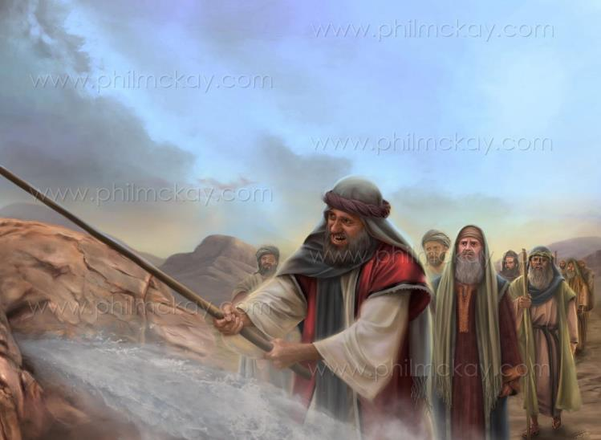
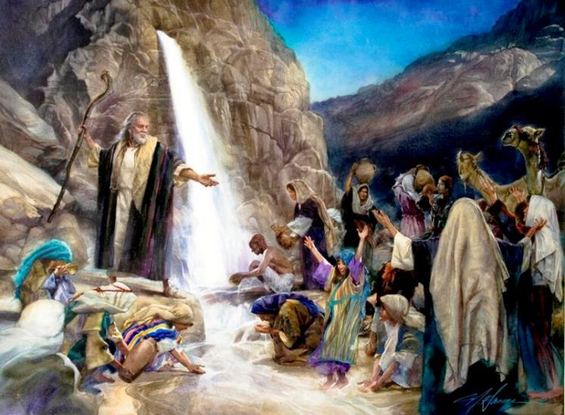
হোরেবের শিলা
“দেখ, আমি হোরেবে সেই শৈলের উপরে তোমার সম্মুখে দাঁড়াইব; তুমি শৈলে আঘাত করিবে, তাহাতে তাহা হইতে জল নির্গত হইবে, আর লোকেরা পান করিবে। তখন মোশি ইস্রায়েলের প্রাচীনবর্গের দৃষ্টিতে সেইরূপ করিলেন।” (যাত্রাপুস্তক 17:6)
“প্রভু কি আমাদের মধ্যে আছেন, না নেই?” (যাত্রাপুস্তক 17:7)। ঈশ্বর কি প্রতিদিন তাদের জন্য স্বর্গ থেকে রুটি পাঠাননি? তারা কি মেঘের স্তম্ভে তাঁর উপস্থিতি দেখতে পায়নি?
ইস্রায়েলীয়দের অবিশ্বাস সত্যিই আশ্চর্যের। কিন্তু পৌল আমাদের সতর্ক করে বলেন যেন আমরাও তাদের মতো অবিশ্বাস না করি (হিব্রু 3:12)।
তাদের অবিশ্বাস সত্ত্বেও, যীশু নিজেই সেই শিলাকে চিরে জল প্রবাহিত করেছিলেন এবং সারা যাত্রাপথে তাদের জন্য জল প্রদান করতে থাকেন।তিনি হলেন “আধ্যাত্মিক সেই শিলা, যা তাদের অনুসরণ করেছিল” (1 করিন্থীয় 10:4)।
তাদের জন্য যেমন, আমাদের জন্যও তেমনি—খ্রীষ্ট হলেন জীবনের উৎস এবং অনন্ত জীবনের দাতা।

Slide 8

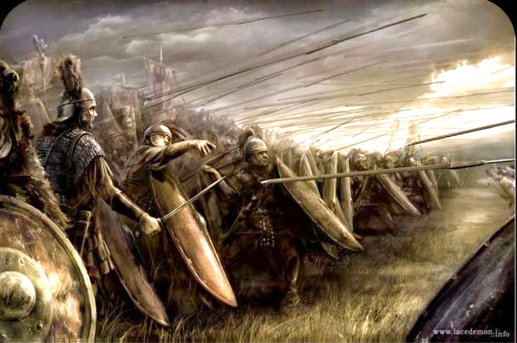
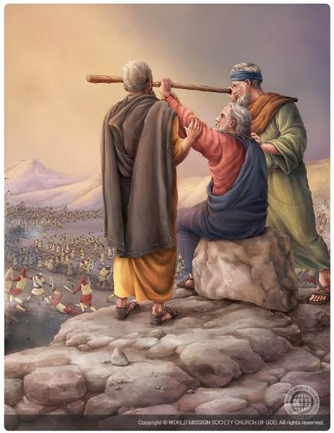
হাত তুলে ধরো
“ঐ সময়ে অমালেক আসিয়া রফীদীমে ইস্রায়েলের সহিত যুদ্ধ করিতে লাগিল।” (যাত্রাপুস্তক 17:8)
মরুভূমি পার হওয়ার পর আমালেকীরা ইস্রায়েলের উপর আক্রমণ করল, এবং মূসা যিহোশূয়কে বললেন তাদের প্রতিরোধ করতে। আর তিনি, হারুন ও হূর “ঈশ্বরের লাঠি”নিয়ে পাহাড়ের উপরে দাঁড়ালেন (যাত্রাপুস্তক 17:8-10)।
আমালেকীরা কেন আক্রমণ করেছিল?
তারা শুনেছিল ঈশ্বর মিশরে কী করেছেন। কিন্তু অন্য কানানীয়দের মতো তারা ভয় পায়নি। তারা ঈশ্বরকে অবজ্ঞা করে তাঁর লোকদের উপর আক্রমণ করেছিল, যেন দেখাতে পারে তারা ঈশ্বরের চেয়েও শক্তিশালী (যাত্রাপুস্তক 17:16)।
যতক্ষণ মোশি ঈশ্বরের লাঠি তুলে রেখেছিলেন, ইস্রায়েল জয় লাভ করছিল। কিন্তু তাঁর হাত ক্লান্ত হলে ইস্রায়েল পরাজিত হচ্ছিল (যাত্রাপুস্তক 17:11)।
এবার সময় এসেছিল নেতৃত্বের দায়িত্ব অন্যদের সঙ্গে ভাগ করে নেওয়ার। হারুন ও হূর মোশিকে সহায়তা করলেন এবং ঈশ্বরের কাজকে সফল করতে তাঁকে শক্তি ও সমর্থন দিলেন—ফলে শত্রুর পরাজয় ঘটল (যাত্রাপুস্তক 17:12)

Slide 9


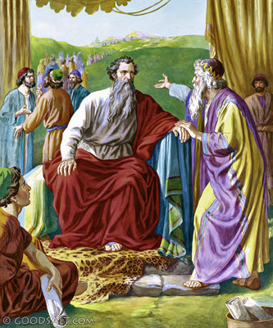
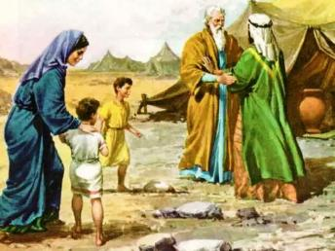
ভাল পরামর্শ
“অধিকন্তু তুমি এই লোকসমূহের মধ্য হইতে কার্য্যদক্ষ পুরুষদিগকে, ঈশ্বরভীত, সত্যবাদী ও অন্যায়-লাভ- ঘৃণাকারী ব্যক্তিদিগকে মনোনীত করিয়া লোকদের উপরে সহস্রপতি, শতপতি, পঞ্চাশৎপতি ও দশপতি করিয়া নিযুক্ত কর।”
(যাত্রাপুস্তক 18:21)
ঈশ্বর মোশিকে যে চিহ্ন ঘোষণা করেছিলেন তা দেখে, যিথ্রো, সিপ্পোরা এবং তার পুত্রদের সাথে, হোরেবে তাকে দেখতে গেলেন (যাত্রাপুস্তক 3:12; 18:1-5)।
ইত্রো ইস্রায়েলি না হলেও, ঈশ্বরের উপাসক ছিলেন। মোশির কাছ থেকে মিশরের ঘটনাগুলি শুনে তিনি ঈশ্বরের প্রশংসা করলেন এবং তাঁকে বলি উৎসর্গ করলেন (যাত্রাপুস্তক 18:8-12)।
পরের দিন ইত্রো দেখলেন মোশিএকাই সমস্ত লোকের বিচার করছেন, তখন তিনি মূসাকে পরামর্শ দিলেন: দায়িত্ব ভাগ করে দাও (যাত্রাপুস্তক 18:17-23)।
মোশি বিনীতভাবে সেই পরামর্শ গ্রহণ করলেন এবং ঈশ্বরের কথা বলে সেই নির্দেশ অনুযায়ী যোগ্য লোকদের নির্বাচন করলেন।
সেই লোকদের গুণাবলী (যাত্রাপুস্তক 18:21):
যারা ঈশ্বরকে ভয় করে
যারা সত্যনিষ্ঠ ও বিশ্বাসযোগ্য
যারা দুর্নীতির লোভ থেকে বিরত থাকে

Slide 10


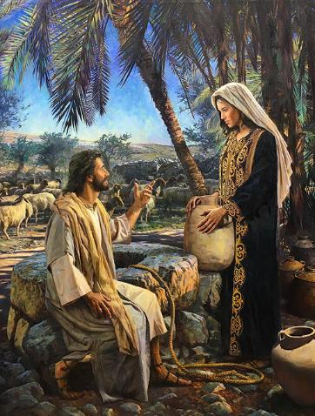
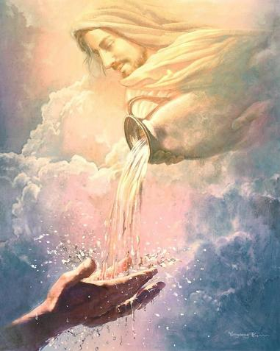
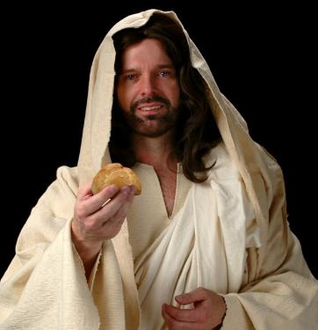
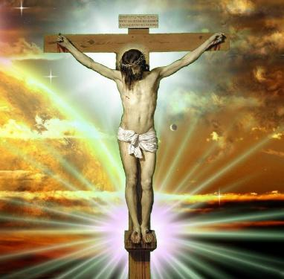
জীবনের রুটি ও জল: যীশু
“আমিই সেই জীবন্ত খাদ্য, যাহা স্বর্গ হইতে নামিয়া আসিয়াছে। কেহ যদি এই খাদ্য খায়, তবে সে অনন্তকাল জীবিত থাকিবে, আর আমি যে খাদ্য দিব, সে আমার মাংস, জগতের জীবনের জন্য।” (যোহন 6:51)
পৌল আমাদের বলেন যে যাত্রাপুস্তকের গল্পগুলি আমাদের শিক্ষার জন্য লেখা হয়েছিল, অর্থাৎ, আমাদের জীবনে তাদের একটি আধ্যাত্মিক প্রয়োগ রয়েছে (1 করিন্থীয় 10:1-11)।
এই কাহিনিগুলি আমাদের লোভ, মূর্তিপূজা, ব্যভিচার, প্রভুকে পরীক্ষা করা এবং অভিযোগ করার বিরুদ্ধে সতর্ক করে।
অধিকন্তু, যীশু বিশেষভাবে পাথর থেকে জল এবং স্বর্গ থেকে রুটির গল্পগুলি নিজের উপর প্রয়োগ করেছিলেন।
তিনিই জীবনের জল প্রদান করেন, যা পবিত্র আত্মার প্রতীক (যোহন 4:14; 7:37-39)। তিনিই একমাত্র ব্যক্তি যিনি আমাদের অন্তরের তৃষ্ণা, শান্তি, আনন্দ ও সন্তুষ্টি মেটাতে পারেন।
যীশু বলেছিলেন, তিনিই হলেন সেই সত্যিকার রুটি, যা স্বর্গ থেকে নেমে এসেছে।এই রুটি হচ্ছে তাঁর নিজের শরীর (যোহন 6:51)একটি দেহ যা ক্রুশে ভেঙে ফেলা হয়েছিল, যেন যারা "এই রুটি খাবে", অর্থাৎ যাঁরা তাঁকে ত্রাণকর্তা হিসেবে গ্রহণ করবে এবং তাঁর সঙ্গে প্রতিদিনের সম্পর্ক রাখবে, তারা উদ্ধার পায়।এই খাওয়া মানে কেবল বাইরের কোনো আচার নয়, বরং যীশুকে ব্যক্তিগতভাবে গ্রহণ করা, তাঁর সঙ্গে প্রতিদিন চলা, এবং তাঁর আত্মার দ্বারা পুষ্ট হওয়া।

Slide 11

“জগতের মুক্তিদাতা প্রতিটি আত্মার প্রয়োজন তিনি জানেন।যখন আমরা নিপীড়িত ও ক্লান্ত হয়ে পড়ি, তিনি তা অনুভব করেন,এবং তিনিই আমাদের জন্য আধ্যাত্মিক সতেজতা প্রদান করেন।তাঁর কাছে প্রার্থনা করো; প্রার্থনায় সতর্ক থাকো—তখন তা অবশ্যই আসবে।যীশু হলেন জীবনের রুটি, যা প্রতিদিন আমাদের খেতে হবে;তিনি হলেন জীবনের জল, শুষ্ক ও অবসন্ন আত্মার জন্য,এবং প্রত্যেকেই তাঁর অনুগ্রহে অংশ নিতে পারে।পৃথিবীর জলাধারগুলো প্রায়ই শূন্য হয়ে যায়, তার কূপ শুকিয়ে পড়ে;কিন্তু খ্রীষ্টের মধ্যে রয়েছে এক জীবন্ত ঝর্ণা,যেখান থেকে আমরা নিরবচ্ছিন্নভাবে জল তুলতে পারি।আমরা যতই গ্রহণ করি, যতই অন্যদের দিই,তবুও সেখানে প্রাচুর্য অবশিষ্ট থাকে।এই সরবরাহ কখনও নিঃশেষ হয় না,কারণ খ্রীষ্টই হলেন সত্যের অক্ষয় উৎস।”
EGW (The Signs of the Times, April 22, 1897)

